Slide 1

燃 气 施 工 安 全 讲 座

Slide 2
安全课程目的
目的1：掌握安全施工常识。
目的2：掌握燃气施工安全作业知识。
目标3：掌握使用劳动防护用品。
目标4：掌握设置安全标志。

Slide 3
课程内容
一、燃气工程施工安全概述
二、高空作业安全专业知识
三、土石方作业安全专业知识
四、用电作业安全专业知识
五、焊接作业安全专业知识
六、劳动防护用品的安全专业知识
七、安全色和安全标志

Slide 4
一、燃气工程施工安全概述
1、燃气施工的特点：
燃气施工事故的特点是由燃气施工的特点决定的, 施工的安全事故主要
有高处坠落 物体打击、触电、
机械伤害和塌方等。
产品固定，
人员流动
燃气施工 的特点
施工变化大
，规则性差
露天高处作业、
手工操作多，
繁重体力劳动

Slide 5


一、燃气工程施工安全概述

Slide 6
一、燃气工程施工安全概述
1、施工现场十大安全禁令
1）严禁穿拖鞋、高跟鞋及不戴安全帽人员进入施工现场作业。
2）严禁一切人员在卷扬机、吊篮机工作时私自在设备线路上驳接、拆除电线及电器。
3）严禁非专业人员私自开动任何施工机械。
4）严禁在操作现场（包括在加工场、吊装场）玩耍、吵闹和从高处抛掷材料、工具、砖石、砂泥及一切灰尘物。

Slide 7
一、燃气工程施工安全概述
5）严禁土方工程不按规定放坡或不加支撑的深基坑开挖施工
6）严禁在不设栏杆或其它安全措施的高处作业。
7）严禁在未设安全措施的同一部位上同时进行上下交叉作业。
8）严禁带小孩进入施工现场作业。
9）严禁在高压电源的危险区域进行冒险作业，严禁用手直接提拿灯头，电线移动照明。
10）严禁在有危险品、易燃品、木工棚场的现场，仓库吸烟、生火。

Slide 8
一、燃气工程施工安全概述
2、施工现场的安全规定
1）悬挂标牌与安全标志。在作业现场有高处坠落、触电、物体打击等危险部分应悬挂安全标志牌。（配电箱）
2）施工现场应设安全警示牌、路障锥筒等。
3）施工现场的孔、洞、口、沟、坎、井以及建筑物临边，应当设置围档、盖板和警示标志，夜间应当设置警示灯。

Slide 9
一、燃气工程施工安全概述
4）施工现场的各类脚手架应当按照标准进行设计，按专项安全施工组织设计搭设，并用绿色密目式安全网全封闭。
5）施工现场的用电线路、设施的安装和使用应当符合临时用电规范和安全操作规程，严禁任意拉线接电。
6）施工单位应当控制污染，做好施工现场的环境保护工作。
7）进入施工现场必须配戴安全帽；攀登与独立悬空作业配挂安全带。

Slide 10
二、高空作业安全专业知识
1、高空作业要求
1）从事高空作业要定期体检，凡患高血压、心脏病、贫血病、癫痫病以及其它不适于高空作业的，不得从事高空作业。
2）高空作业衣着要灵便，禁止穿硬底和带钉易滑的鞋。
3）高空作业所用材料要堆放平稳，工具应随手放入工具袋内，上下传递物件禁止抛掷。
4）遇有恶劣气候（如风力在六级以上）影响施工安全时，禁止进行露天高空、起重作业。

Slide 11
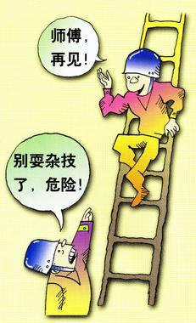
二、高空作业安全专业知识
高处作业人员不得相互戏嘻打闹，
以免失足发生坠落事故，
当然也不能吸烟！
——你记下了吗？

Slide 12
二、高空作业安全专业知识
5）梯子不得缺档，不得垫高使用，梯子横档间距以30cm为宜，使用时上端要扎牢，下端应采取防滑措施，单面梯与地面夹角以60~70度为宜，禁止二人同时在梯上作业，人字梯底脚要拉牢，在通道处使用梯子，应有人监护或设置围栏。
6）没有安全防护措施，禁止在层架的上弦、支撑、挑架的挑梁和未固定的构件上行走或作业，现场并专人负责。
7）乘人的外用电梯、吊笼、应有可靠的安全装置，除指派的专业人员外，禁止攀登起重臂、绳索和随同运料的吊篮吊装物上下。

Slide 13
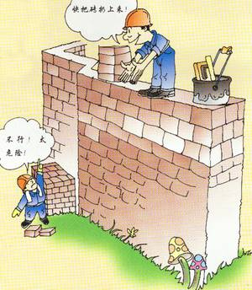
二、高空作业安全专业知识
高处作业严禁投接物料，以免身体重心不稳，从高处坠落，到时候再后悔可就晚啦！！！

Slide 14
二、高空作业安全专业知识
2、高处作业安全防护技术措施
1）临边作业
施工现场任何处所，当工作面的边沿并无围护设施，使人与物有各种坠落可能的高处作业，属于临边作业。
① 临边作业的防护主要为设置防护栏杆，并有其他防护措施。设置防护栏杆为临边防护所采用的主要方式。栏杆应由上、下两道横杆及栏杆柱构成。横杆离地高度，规定为上杆1.0～1.2m，下杆0.5～0.6m，即位于中间。

Slide 15
二、高空作业安全专业知识
② 防护栏杆的受力性能应符合要求。
③ 用绿色密目式安全网全封闭。在建工程的外侧周边，如无外脚手架应用密目式安全网全封闭。如有外脚手架在脚手架的外侧也要用密目式安全网全封闭。

Slide 16
二、高空作业安全专业知识
2）悬空作业的安全防护
施工现场，在周边临空的状态下进行作业时，高度在2m及2m以上，属于悬空高处作业。悬空高处作业的法定定义是：“在无立足点或无牢靠立足点的条件下，进行的高处作业统称为悬空高处作业”，因此必须建立牢靠的立足点，如搭设操作平台、脚手架或吊篮等方可进行施工。
3）交叉作业的安全防护
进行交叉作业时，不得在同一垂直方向上下同时操作下层作业的位置，必须处于依上层高度确定的可能坠落范围半径之外。不符合此条件，中间应设置安全防护层。

Slide 17
三、土石方作业安全专业知识
1、土方工程一般规定
1)基坑工程应贯彻先设计后施工；先支撑后开挖；边施工边监测；边施工边治理的原则。严禁坑边超载，严禁相邻基坑施工不防范相互干扰等做法。
2)深基工程施工方案应经主管部门审批或公司领导论证。
3)应加强基坑工程的监测和预报工作，包括对支护结构、周围环境及对岩土变化的监测，应通过监测分析及时预报并提出建议作到信息化施工，防止隐患扩大和随时检验设计施工的正确性。

Slide 18
三、土石方作业安全专业知识
2、土方开挖及安全措施
1）土方开挖准备
① 勘查现场，清除地面及地上障碍物。
② 做好施工场地防洪排水工作，周围设置必要的截水沟、排水沟。
③ 备好施工用电、用水、道路及其他设施。
④ 对于深基坑，要先做好挡土桩。

Slide 19
三、土石方作业安全专业知识
2）土方开挖
① 根据土方开挖深度和工程量的大小，选择机械和人工挖土方案。
② 如开挖的基坑(槽)比邻近建筑物基础深时，开挖应保持一定的距离和坡度。
③ 弃土应及时运出如需要临时堆土，或留作回填土，堆土坡脚至坑边距离应按挖坑深度、边坡坡度和土的类别确定，在边坡支护设计时应考虑堆土附加的侧压力。

Slide 20
三、土石方作业安全专业知识
3）土方开挖的安全措施
① 每项工程施工时，都要编制土方工程施工方案。
② 人工挖基坑时，操作人员之间要保持安全距离，一般大于2.5m；多台机械开挖，挖土机间距应大于10m，挖土要自上而下，逐层进行，严禁先挖坡脚的危险作业。
③ 挖土方前对周围环境要认真检查，不能在危险岩石或建筑物下面进行作业。

Slide 21
三、土石方作业安全专业知识
④ 基坑开挖应严格按要求放坡，操作时应随时注意边坡的稳定情况，发现问题时及时加固处理。
⑤ 机械挖土，多台机同时开挖土方时，应验算边坡的稳定。根据规定和计算确定挖土机离边坡的安全距离。
⑥ 深基坑四周设防护栏杆，人员上下要有专用爬梯。

Slide 22
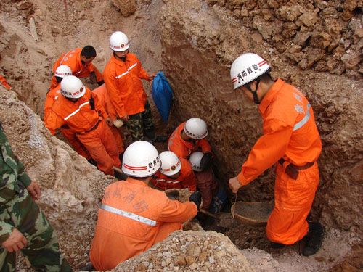
三、土石方作业安全专业知识

Slide 23
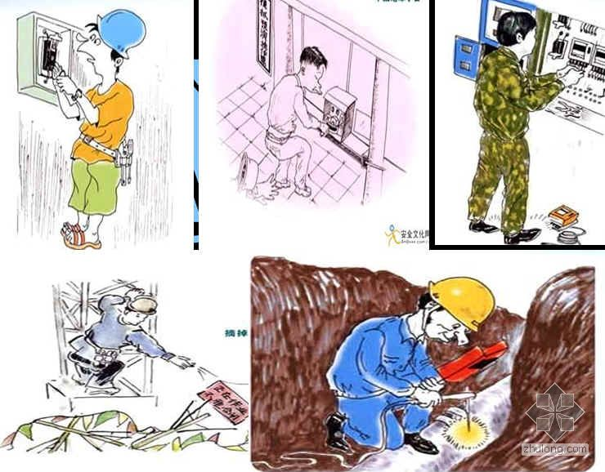
四、用电作业安全专业知识
1、电流对人体的伤害
电流对人体的伤害有三种：电击、电伤和电磁场伤害。

Slide 24
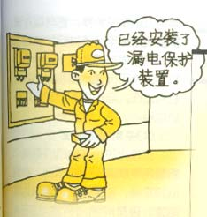
四、用电作业安全专业知识
2、防止触电的技术措施
1）防止触电的技术措施有：绝缘、屏护和间距。
2）接地和接零。
3）装设漏电保护装置
4）采用安全电压
5）加强绝缘

Slide 25
四、用电作业安全专业知识
3、防止电器火灾
电器、照明设备、手持电动工具以及通常采用单相电源供电的小型电器，有时会引起火灾，其原因通常是电气设备选用不当或由于线路年久失修，绝缘老化造成短路，电器积尘、受潮、热源接近电器、电器接近易燃物和通风散热失效等。
其防护措施主要是合理选用电气装置,注意线路电器负荷不能过高，注意电器设备安装位置距易燃可燃物不能太近，注意电气设备进行是否异常，注意防潮等。

Slide 26
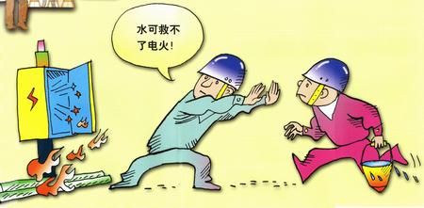
四、用电作业安全专业知识
施工现场发生火情，一定要先切断电源，再使用二氧化碳灭火器灭火，千万不可用水及泡沫灭火器进行灭火，你记住了吗？

Slide 27
四、用电作业安全专业知识
4、静电、雷电、电磁危害的防护措施
1）静电的防护一般采用静电接地，增加空气的湿度，在物料内加入抗静电剂，使用静电中和器和工艺上采用导电性能较好的材料，降低摩擦、流速、惰性气体保护等方法来消除或减少静电产生。
2）雷电的防护一般采用避雷针、避雷器、避雷网、避雷线等装置将雷电直接导入大地。
3）电磁危害的防护一般采用电磁屏蔽装置。

Slide 28
四、用电作业安全专业知识
5、电气作业管理措施
1）从事电气工作的人员为特种作业人员，必须经过专门的安全技术培训和考核，经考试合格取得安全生产综合管理部门核发的《特种作业操作证》后，才能独立作业。
2）电工作业人员要遵守电工作业安全操作规程，坚持维护检修制度，特别是高压检修工作的安全，必须坚持工作票、工作监护等工作制度。（严禁随意挂线）

Slide 29
五、焊接作业安全专业知识
1、焊接工程
手工电弧焊就是利用电弧放电时产生的热量，熔化焊接材料和被焊接工件，从而获得牢固接头的焊接过程。
2、电焊操作的不安全因素
1）触电机会多
2）易发生电气火灾、爆炸和灼烫事故
3）易发生因触电造成的二次事故
4）机械性伤害

Slide 30
五、焊接作业安全专业知识
3、安全操作要求
1）每台电焊机都应设置单独的开关箱，箱中装有漏电开关，当焊接过程中或电焊机空载时，有漏电现象时，都能防止触电事故。
2）焊接工作开始前，应首先检查焊机和工具是否完好和安全可靠，如焊钳和焊接电缆的绝缘是否有损坏的地方，焊机的外壳接地和焊机的各接线点接触是否良好。不允许未进行安全检查就开始操作。

Slide 31
五、焊接作业安全专业知识
3）在狭小空间、容器和管道内工作时，为防止触电，必须穿绝缘鞋，脚下垫有橡胶板或其他绝缘衬垫；最好两人轮换工作，以便互相照看，否则就需有一名监护人员，随时注意操作人的安全情况，一遇有危险情况，就可立即切断电源进行抢救
4）身体出汗后而使衣服潮湿时，勿靠在带电的钢板或工件上以防触电。
5）工作地点潮湿时，地面应铺有橡胶板或其他绝缘材料。
6）更换焊条一定要戴皮手套，不要赤手操作。

Slide 32
五、焊接作业安全专业知识
7）在带电情况下，焊钳不得夹在腋下或将焊接电缆挂在脖颈上。
8）推拉闸刀开关时，脸部不允许直对电闸，以防止短路造成的火花烧伤面部。
9）下列操作，必须切断电源才能进行：改变焊机接头时；更换焊件需要改接二次回路时；更换保险装置时；焊机发生故障需进行检修时；转移工作地点搬动焊机时；工作完毕或临时离开工作现场时。

Slide 33
六、劳动防护用品的安全专业知识
1、安全帽的防护作用：
1）防止物体打击伤害
2）防止高处坠落伤害头部
3）防止机械性损伤
4）防止污染毛发伤害

Slide 34
六、施工机具及劳动防护用品的安全知识
2、安全帽使用注意事项：
1）要有下颏带和后帽箍并拴系牢固，以防帽子掉落；
2）热塑性安全帽可用清水冲洗，不得用热水浸泡，不能放在暖气片上、火炉上烘烤，以防帽体变形；
3）安全帽使用超过规定限值，或者受过较严重的冲击后，虽然肉眼看不到裂纹，也应予以更换。一般塑料安全帽使用期限为三年；
4）佩戴安全帽前，应检查各配件有无损坏，装配是否牢固，帽衬调节部分是否卡紧，绳带是否系紧等，确信各部件完好后方可使用。

Slide 35
六、施工机具及劳动防护用品的安全知识
3、防护手套的作用：
1）防止火与高温、低温的伤害。
2）防止电磁与电离辐射的伤害。
3）防止电、化学物质的伤害。
4）防止撞击、切割、擦伤、微生物侵害以及感染。

Slide 36
六、施工机具及劳动防护用品的安全知识
4、防护手套使用注意事项 ：
1）防护手套的品种很多，根据防护功能来选用。首先应明确防护对象，然后再仔细选用。
2）防水、耐酸碱手套使用前应仔细检查，观察表面是否有破损，采取简易办法是向手套内吹口气，用手捏紧套口，观察是否漏气。漏气则不能使用。
3）绝缘手套应定期检验电绝缘性能，不符合规定的不能使用。
4）橡胶、塑料等类防护手套用后应冲洗干净、凉干，保存时避免高温，并在制品上撒上滑石粉以防粘连。

Slide 37
六、施工机具及劳动防护用品的安全知识
5、安全带的作用：预防作业人员从高处坠落
6、安全带使用注意事项 ：
1）在使用安全带时，应检查安全带的部件是否完整，有无损伤，金属配件的各种环不得是焊接件，边缘光滑，产品上应有“安鉴证”。
2）使用围杆安全带时，围杆绳上有保护套，不允许在地面上随意拖着绳走，以免损伤绳套，影响主绳。
3）悬挂安全带不得低挂高用，因为低挂高用在坠落时受到的冲击力大，对人体伤害也大。

Slide 38
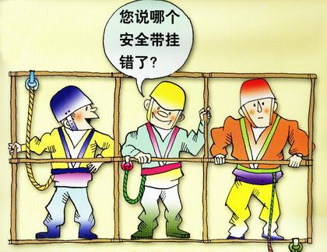
六、施工机具及劳动防护用品的安全知识
考考你,哪个挂错了?

Slide 39
七、安全色和安全标志
1、安全色
红、黄、蓝、绿
红色 表示禁止、停止的意思
黄色 表示注意、警告的意思。
蓝色 表示指令、必须遵守的意
绿色 表示通行、安全和提供信息的意思。

Slide 40


七、安全色和安全标志
2、安全标志 ：
指令标志的含义是强制人们必须做出某 种动作或采用防范措施的图形标志。其基本型式是圆形边框。图形符号为白色，衬底为蓝色。
提示标志的含义是向人们提供某种信息的图形标志。其基本型式是正方形边框。图形符号为白色，衬底为绿色。

Slide 41
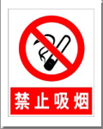
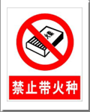
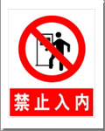
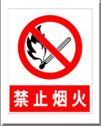
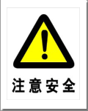
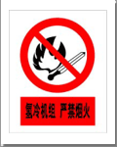
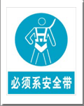

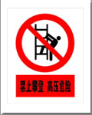
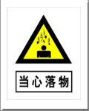
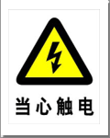
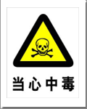
七、安全色和安全标志

Slide 42
十一、动火规范要求
管道吹扫按规范要求进行（长度、吹扫口）、确定合格后签字认可。
作业前必须经相关部门会签审批、办理动火作业票，并张贴于施工区域，按照审批的要求采取如配置灭火器材、隔离易燃物、设置监护人等，或者执行其他相关措施。
进行动火作业必须配备相关的防护用品，如手套，衣服，面罩等。
明火作业与易燃物保持至少10米的距离
作业完毕检查是否有未灭的火星，关闭电气开关，清扫现场

Slide 43
动火作业
氧气、乙炔气瓶保持至少5米的距离，垂直固定放置，搬运时不允许在地面滚动，气瓶未使用时应安装保护帽，不能暴露于太阳的暴晒下。
气瓶未使用时压力表和回火器应拆卸，气管放置整齐。
安全防护设施提前、有效。

Slide 44
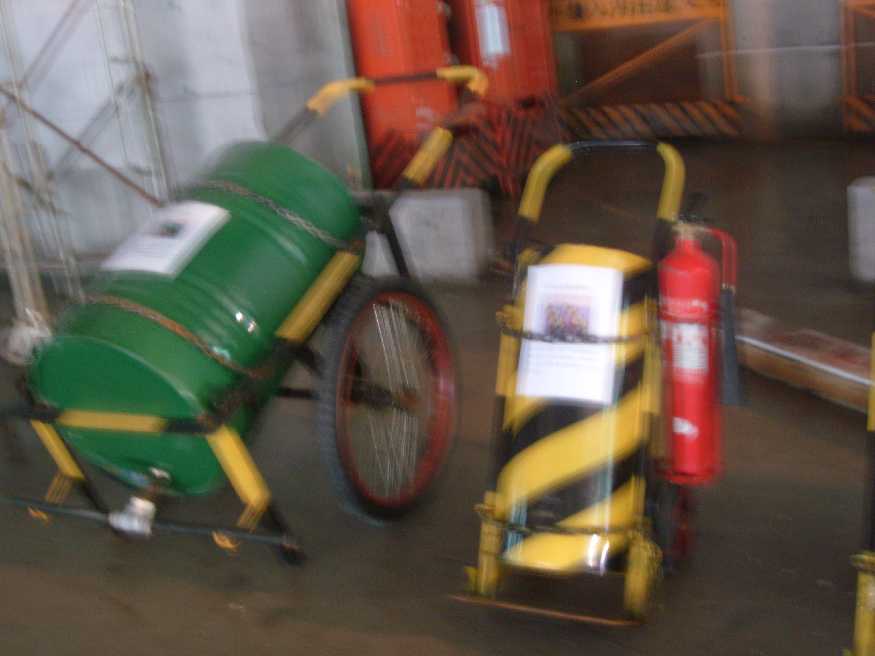
动火作业
动火作业必须办理动火许可证
动火作业必须配备灭火器
动火作业必须和着易燃物保持足够距离
动火点配备监火人

Slide 45


